Slide 1


GESTION DU PERSONNEL
Présenté par :
zineb baraka
fatima chhaib
Mereim El amari
Encadré par:
Mr Said El Kafhali

Slide 2
PLAN
Digremme de cas d'utilisation
Digramme de class
Introduction
Les utils utilisé
Réalisation de l'application
Diagramme de
séquence
Realisation de
l'application
Conclusion

Slide 3

Introduction:
Le projet dont nous sommes en charge consiste à réaliser une application de gestion des personnels avec Java.
D'après le cahier de charge nous avons trouvé que le processus de recrutement de personnel passe par cinq étapes.

Slide 4
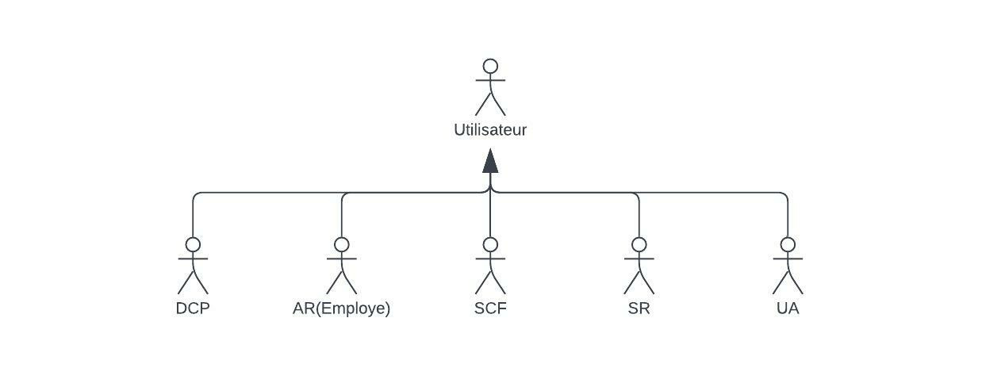
Diagramme d'acteurs

Slide 5
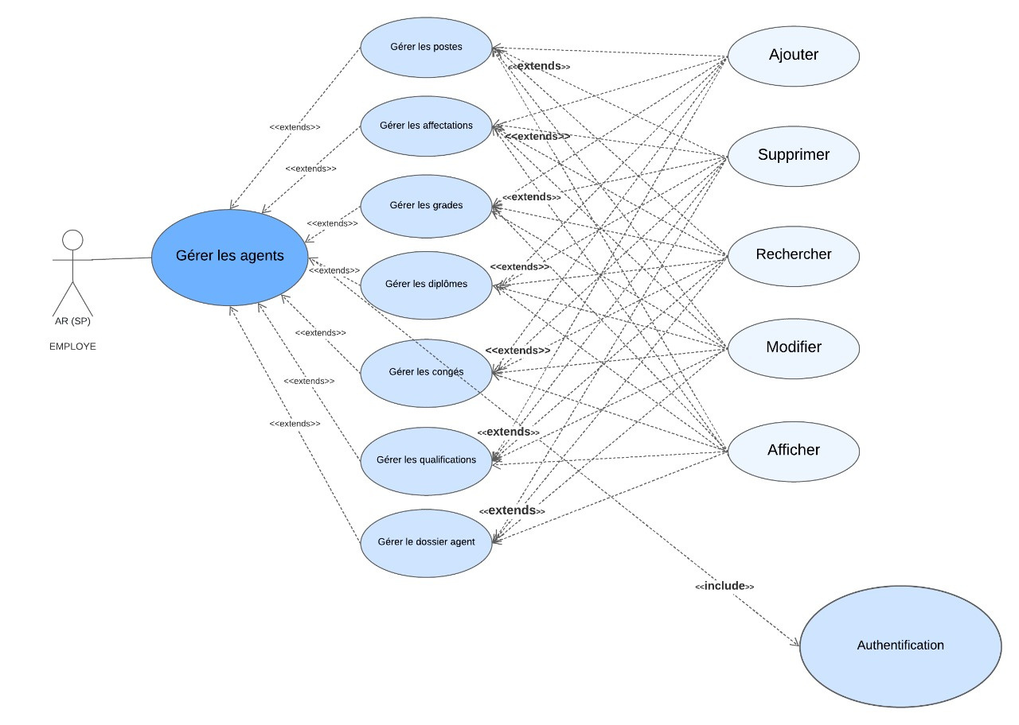
Diagramme de cas d'utilisation
Digramme de cas d'utilisation de AR

Slide 6
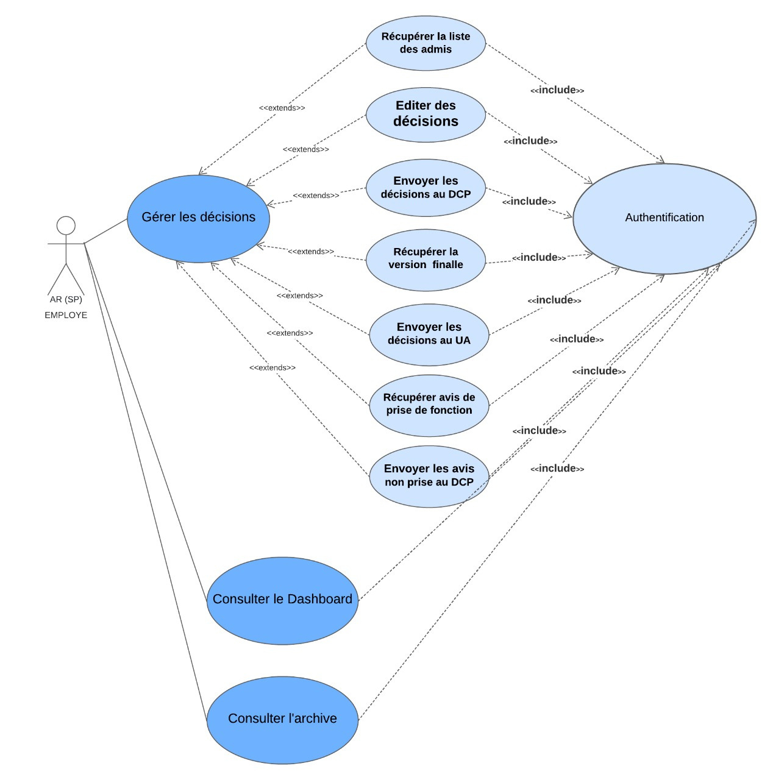
Digramme de cas d'utilisation de AR(gestion des décision)

Slide 7
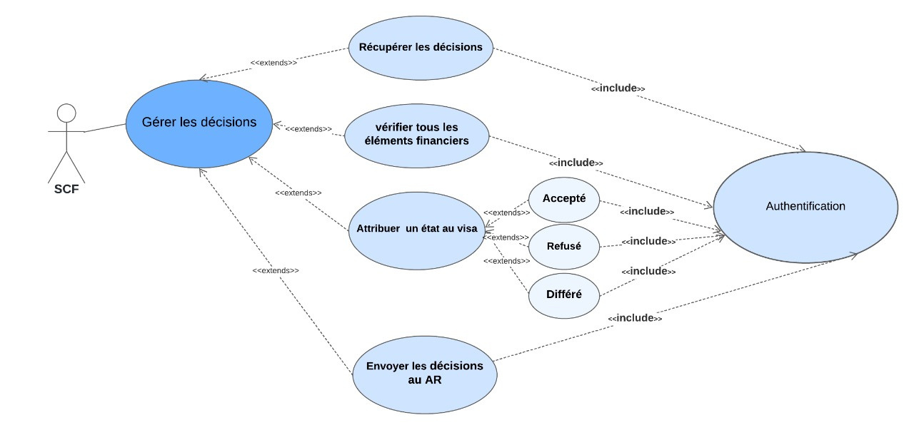
Digramme de cas d'utilisation de SCF

Slide 8
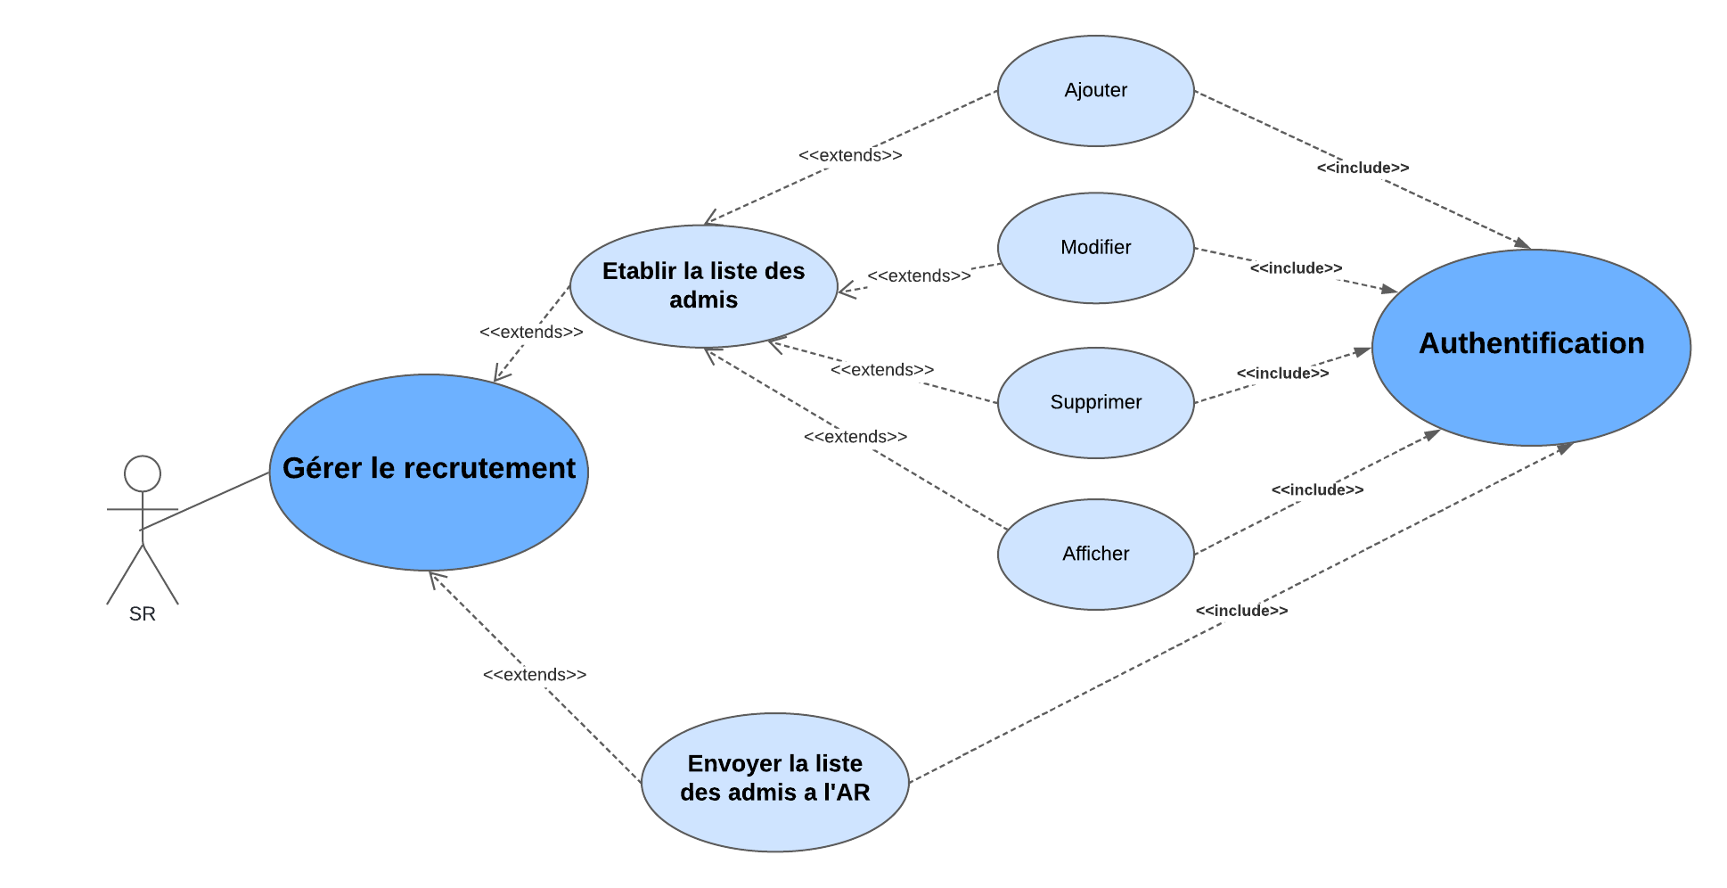
Digramme de cas d'utilisation de SR

Slide 9
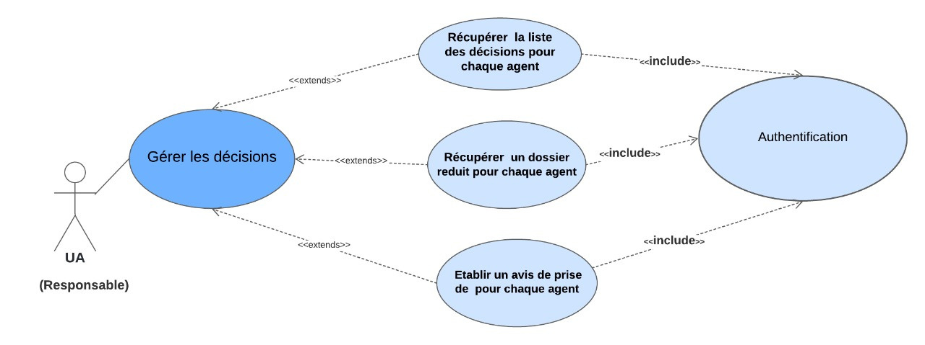
Digramme de cas d'utilisation de UA

Slide 10
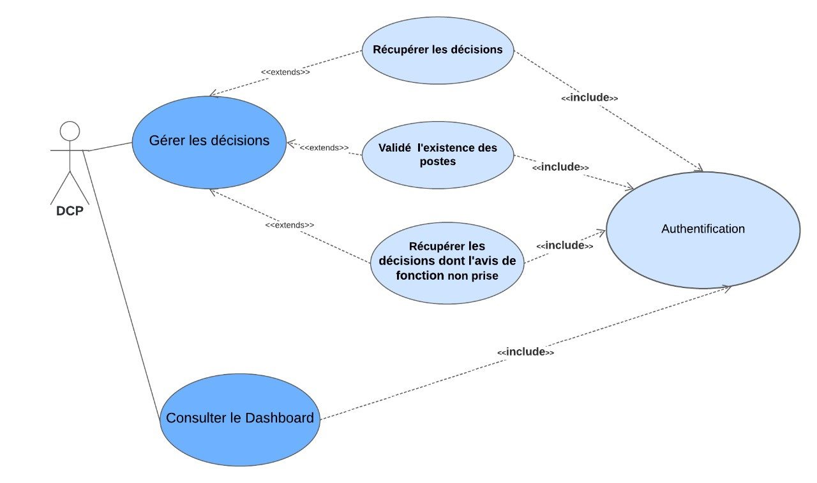
Digramme de cas d'utilisation de DCP

Slide 11
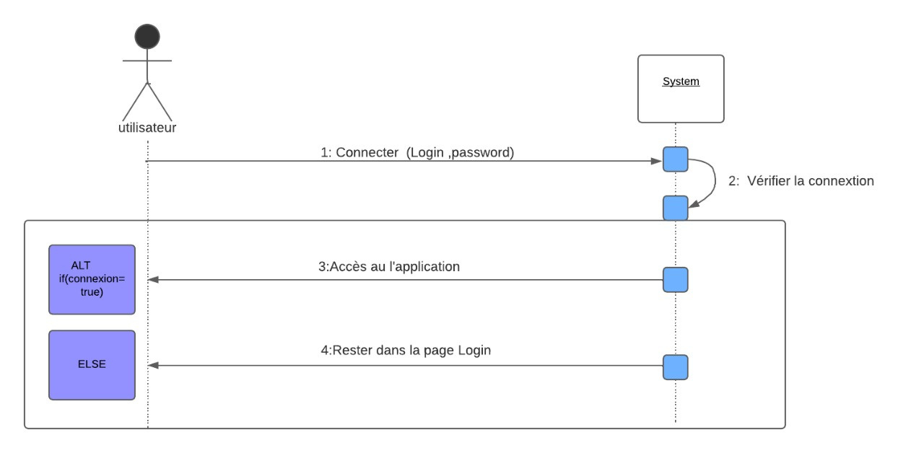
Diagramme de séquence
Digramme de séquence d'authentification

Slide 12
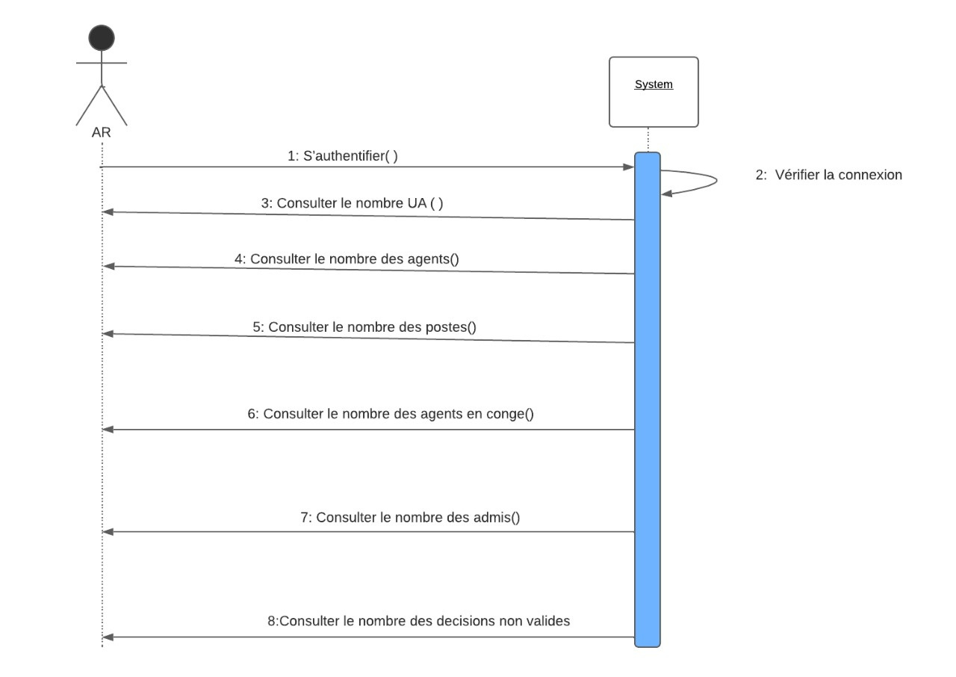
Digramme de séquence de L'AR(Dashboard)

Slide 13
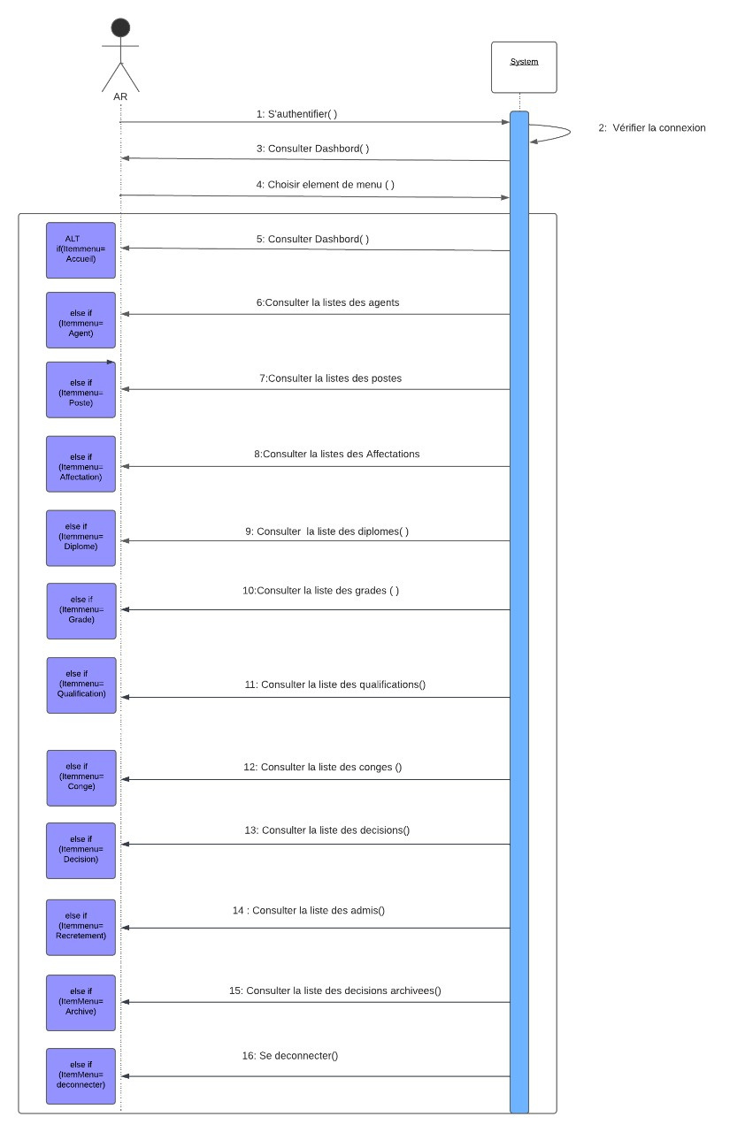
Digramme de séquence de
L'AR(menu)

Slide 14
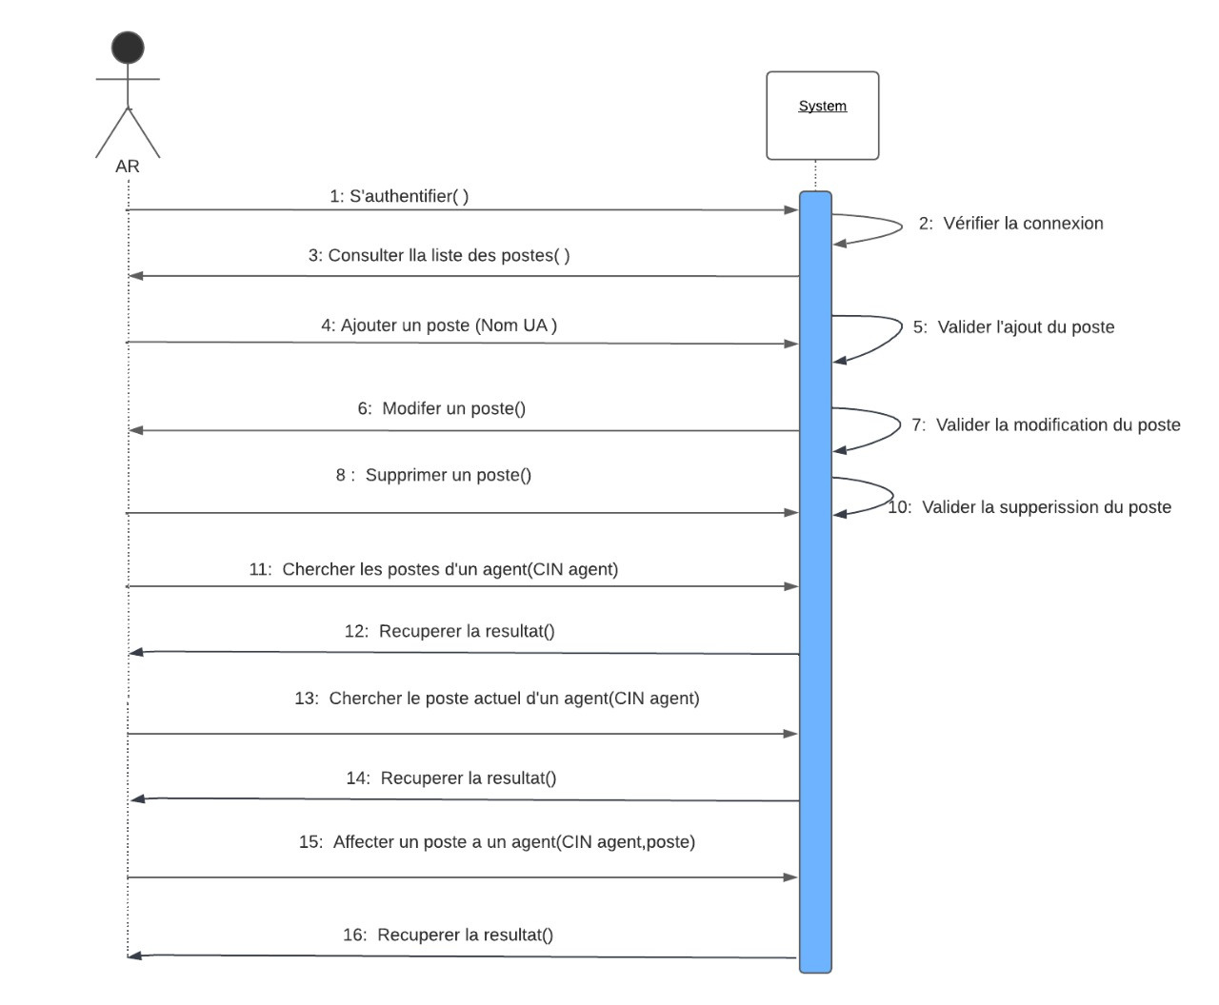
Digramme de séquence de L'AR(poste)

Slide 15
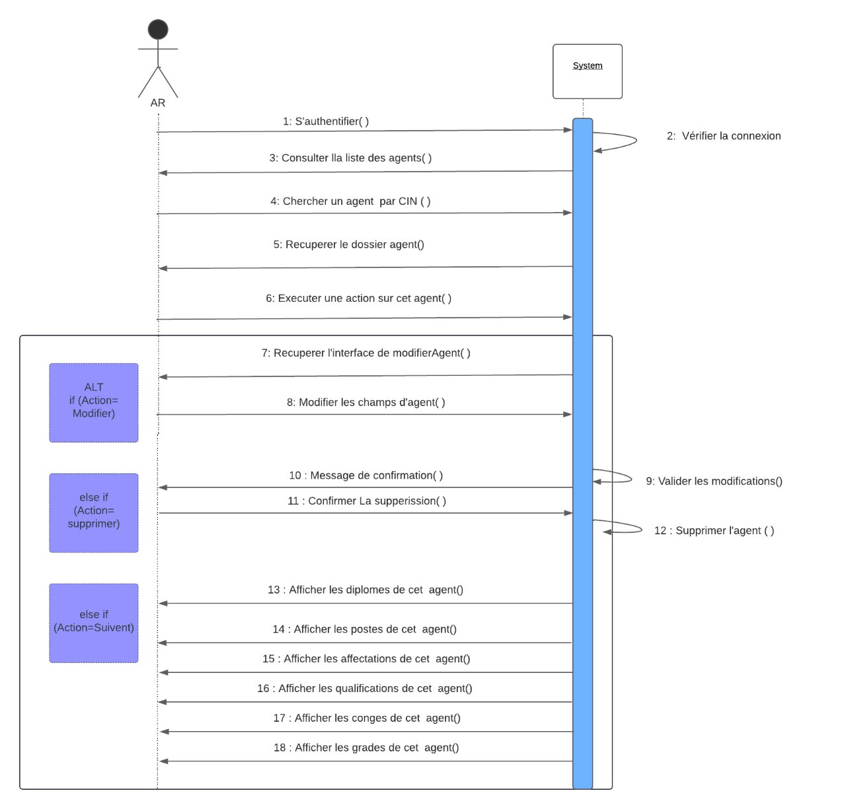
Digramme de séquence
de L'AR(agent)

Slide 16
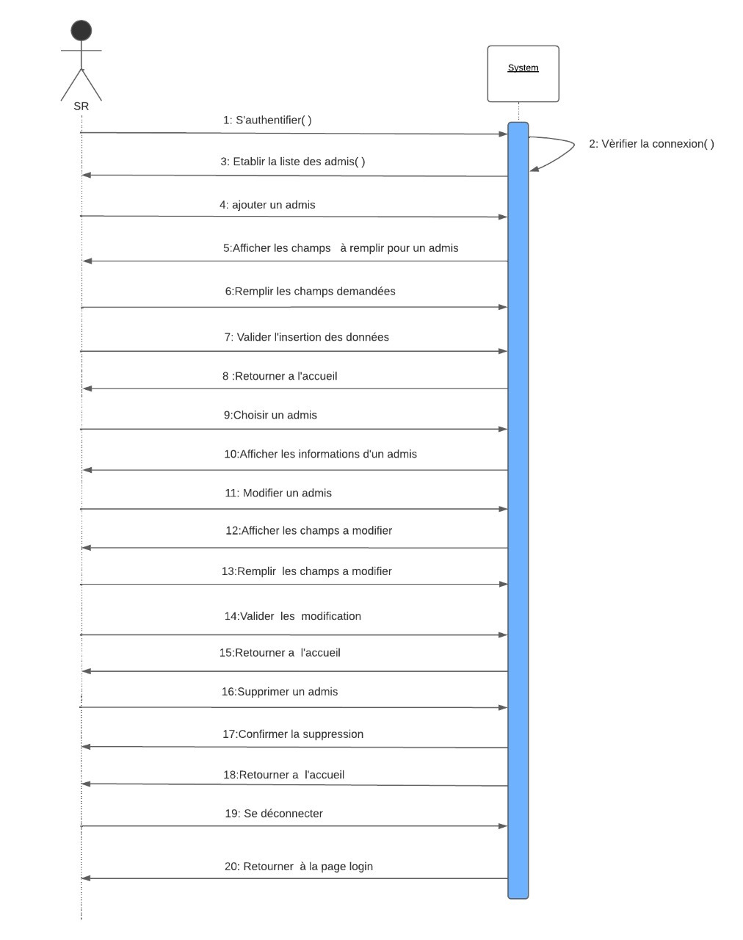
Digramme de séquence
de SR

Slide 17
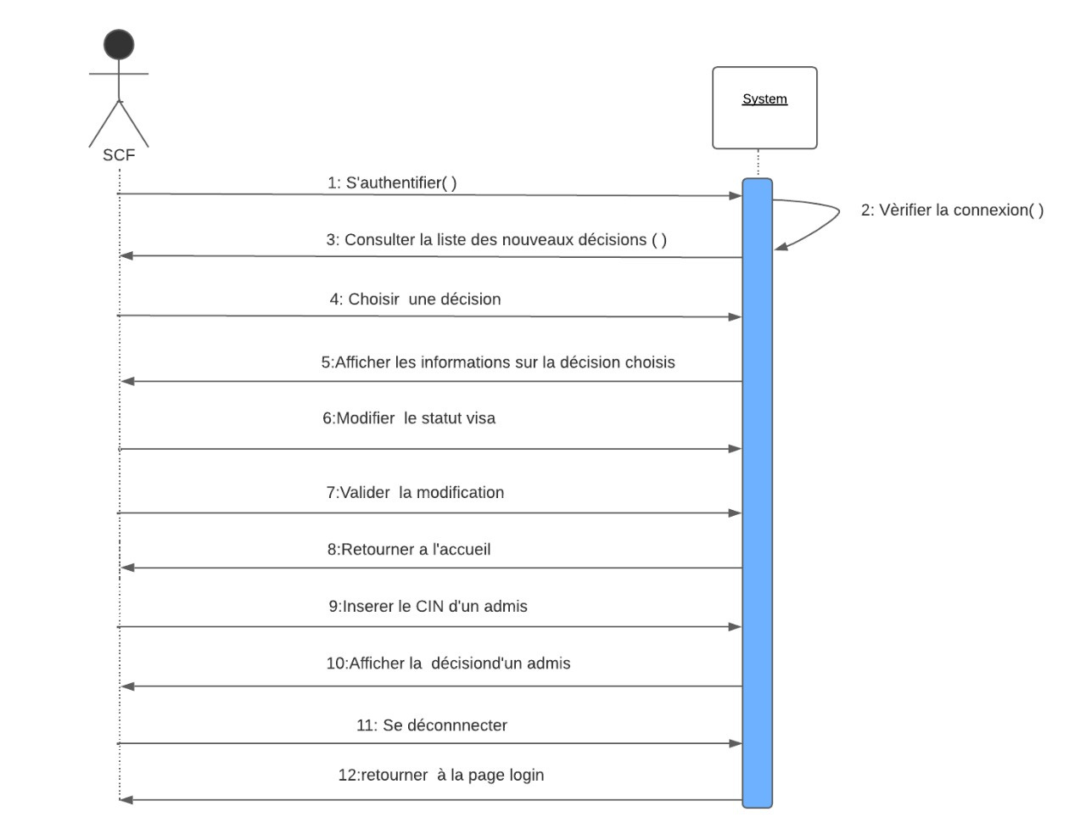
Digramme de séquence
de SCF

Slide 18
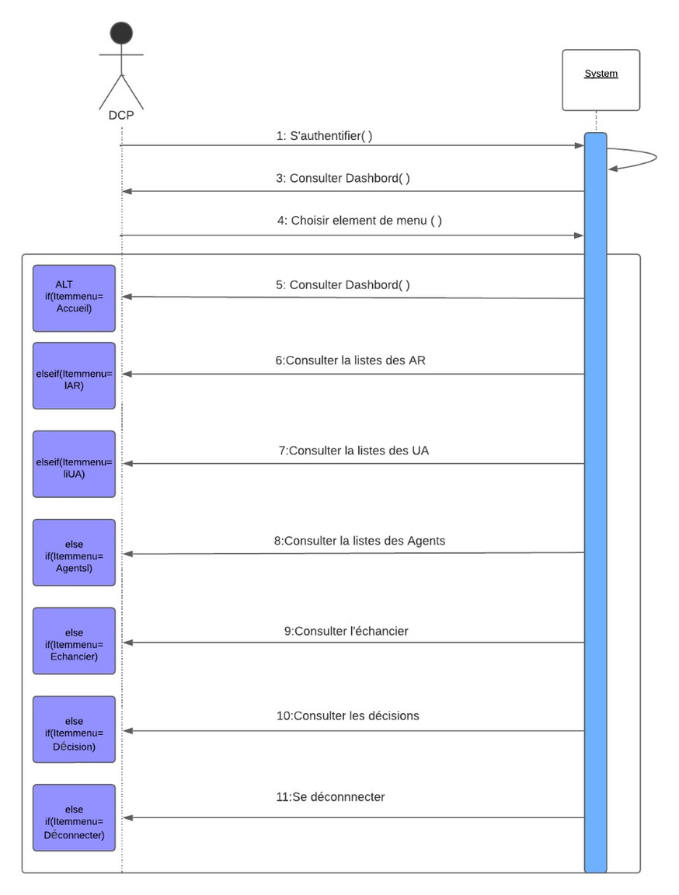
Digramme de séquence
de DCP

Slide 19
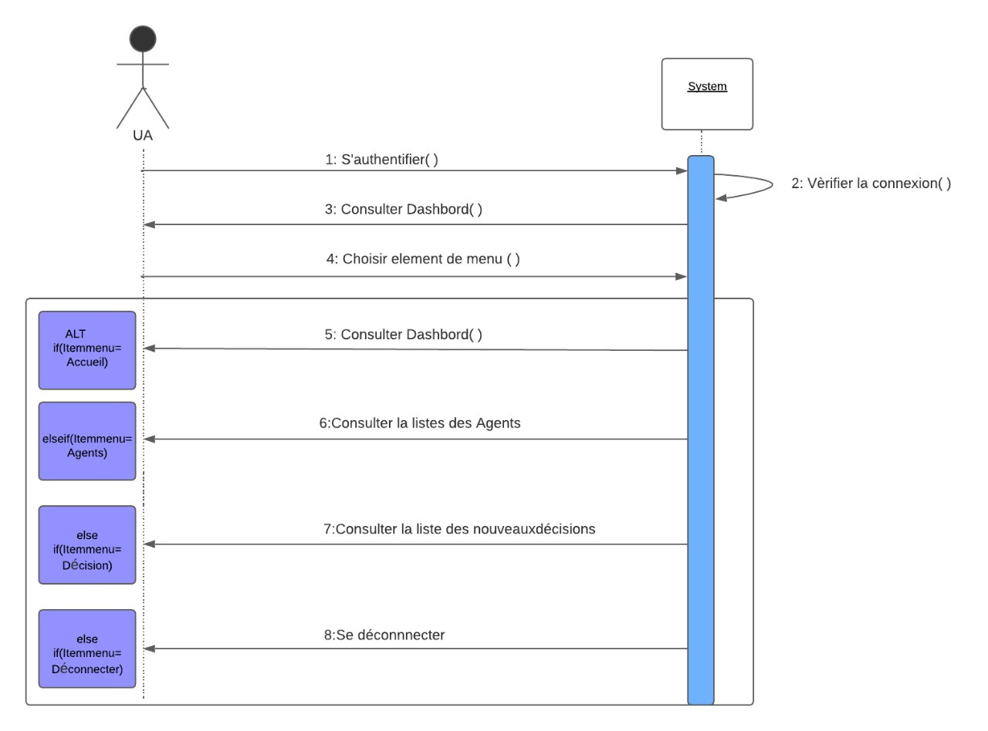
Digramme de séquence
de UA

Slide 20
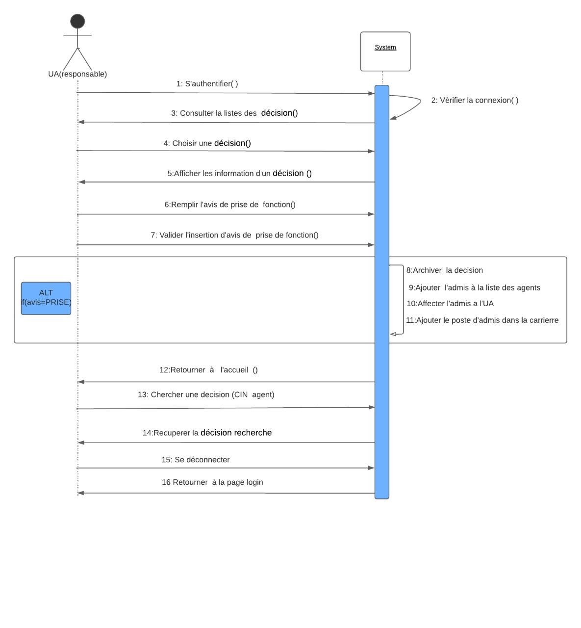
Digramme de séquence
de UA(responsable)

Slide 21
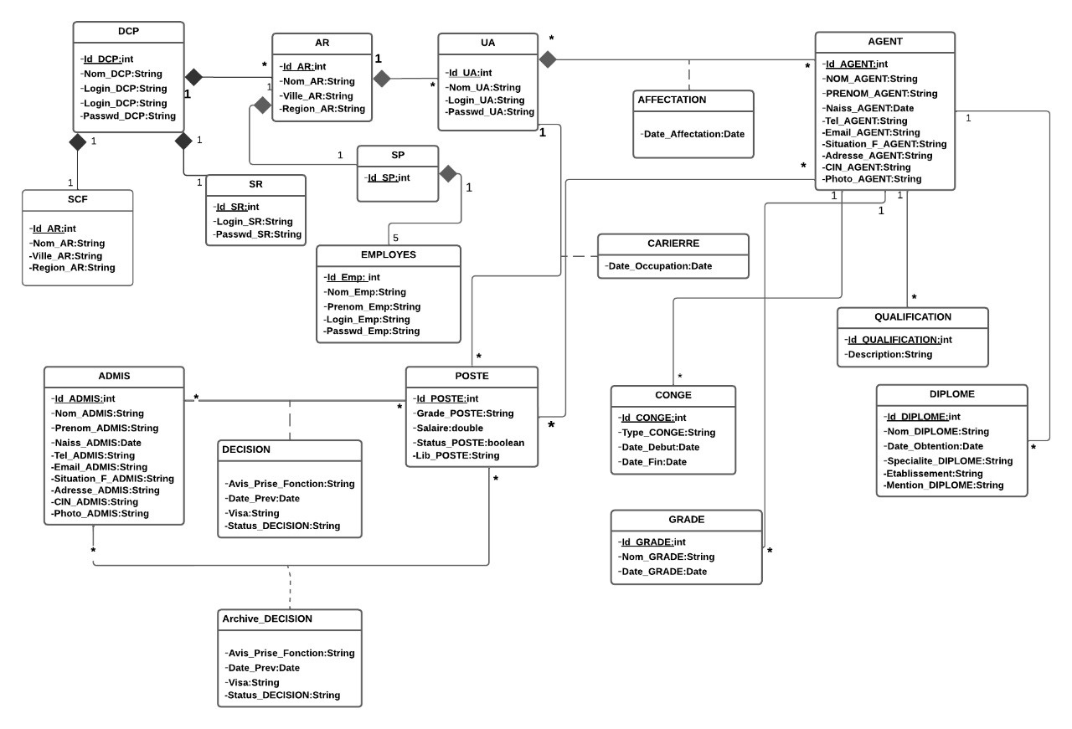
Digramme
de class

Slide 22





les outils utilisées:
IDE
Languge
Pour mettre en place un serveur local
SGBD
une plateforme
pour la création des diagramme

Slide 23
Cette expérience fut beaucoup plus enrichissante que nous ne l'aurions pensé. En effet, la problématique du projet était stimulante et nous s'a permis de faire appel à des connaissances théoriques variées. Mais cela ne fut pas sans difficultés.
Conclusion

Slide 24
Gestion du personnel
Merci pour votre attention !

